Slide 1
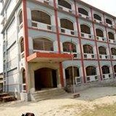
পাকুন্দিয়া আদর্শ মহিলা অনার্স কলেজ

Slide 2
আজকের পাঠে স্বাগত

Slide 3
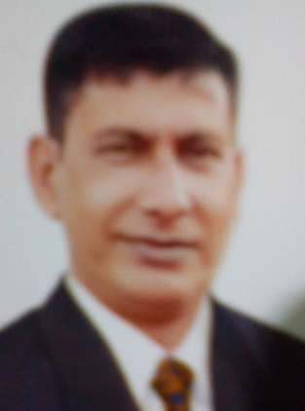
পরিচিতি
মোঃ নাজমুল হক আকন্দ
সহকারী অধ্যাপক(মনোবিজ্ঞান)
পাকুন্দিয়া আদর্শ মহিলা কলেজ
পাকুন্দিয়া,কিশোরগঞ্জ।
বিষয়ঃ মনোবিজ্ঞান
শ্রেণিঃএকাদশ-দ্বাদশ
ও স্নাতক ১ম বর্ষ
পত্রঃ দ্বিতীয়

Slide 4
আজকের পাঠ
চল ও এর শ্রেণি বিভাগ

Slide 5
শিখনফল
চলের সংজ্ঞা বলতে পারবে।
চলের প্রকারভেদ বর্ণনা করতে পারবে।
চল নিয়ন্ত্রনের কৌশল ব্যাখ্যা করতে পারবে।

Slide 6
চলের সংজ্ঞাঃ চল একটি বৈজ্ঞানিক শব্দ। যার ইংরেজী শব্দ Varriable. Varriable বাংলা প্রতিশব্দ হলো চলনশীল বা পরিবর্তনশীল।
সুতরাং যা কিছু পরিবর্তনশীল বা যাকে পরিবর্তন করা যায় তাকে চল বলে।

Slide 7
নিচের ছবিটি দেখ

Slide 8
নিচের ছবিটি দেখ

Slide 9
চলের প্রকারভেদ
চল ৪ প্রকার
মধ্যবর্তী
বাহ্যিক
নির্ভরশীল
অনির্ভরশীল

Slide 10
চল নিয়ন্ত্রনের কৌশলসমূহ
অপসারণ
অবস্থার সমতা
তুল্য মূল্যায়ন
প্রতি তুল্য মূল্যায়ন
দৈব চয়ন পদ্ধতি

Slide 11
ধন্যবাদ

